Slide 1


VO.G en Rotary aandacht voor de armoede in onze stad.
RC Gent– 16.11.2020

Slide 2
VO.G –Voedselondersteuning Gent vzw
Wat? – Wie? – Hoe? - Voor wie? Armoede? - Rotarisch? – Actief?
Waarom? - Naambekendheid Rotary?
RC Gent– 16.11.2020

Slide 3

Rotaryclubs aan de basis
2004 - 2020
DOEL
Voedselondersteuning
Armoedebestrijding
Samenwerking - Sociale actoren
- Rotaryclubs
Sociaal netwerk Rotary
RC Gent– 16.11.2020

Slide 4


Geen eigen rechtstreekse acties
Ondersteuning en bemiddeling
Aanvragen en signalen vanuit armoede
Hulp vanuit luisteren en aandacht
Rotary en Rotaract + 2 partners Vzw KRAS en vzw Ateljee
RC Gent– 16.11.2020

Slide 5
Website Facebook Mail | www.voedselondersteuningent.be info@vogvzw.be
8 – 10 Vergaderingen Raad van Bestuur
RC Gent– 16.11.2020

Slide 6
Raad van Bestuur vzw VOG - 2020
Vanessa Vanhalst Charlotte Coorevits
Capucine Verstraete Christian De Groote
Pascal Eggermont Henri de Hemptinne
Tom Wauters Jean-Pierre Kickx
Koen Decoodt Geert Deruyck
Johan Witters Guy Steyaert
Steven Mestdagh Jacques Eichperger
Olivier Mattheus Karleen De Rijcke
Anne Hoorens Yves Tytgat
Maarten Devreese Marc Rogiers
RC Gent– 16.11.2020

Slide 7

K.R.A.S vzw
www.krasgent.be
700 vrijwilligers
18 Werkingen
RC Gent– 16.11.2020

Slide 8
18 KRASdiensten
Werkgroep VLUCHTELINGEN De FONTEIN
De HELPENDE HAND BLOEMEKENSWIJK
De SLOEP-ONZE THUIS De TINTEN
DIENCENTRUM-NOORD De ZUIDPOORT
Huize NIEUWPOORT GERAARKE
OPEN PLAATS TOONTJE
St ANTONIUSKRING SIVI
Wzs BORLUUT BABYNEST
Wzs KANS Wzs Drongen-Mariakerke
RC Gent– 16.11.2020

Slide 9
Inkomsten
- Subsidie
- Giften
- Eigen acties
KRAS
Sociale Opvang
Voedselbedeling
14.000 personen
98.000 x voeding
Voeding
Voedselbank
Foodsavers
Eigen aankoop
Oudere vrijwilligers
Infrastructuur
Technische middelen
RC Gent– 16.11.2020

Slide 10
ATELJEE vzw
www.ateljeevzw.be
Inkomsten
Eigen werking
Subsidie 46%
Sociale tewerkstelling 450 medewerkers
Diverse activiteiten
RC Gent– 16.11.2020

Slide 11

Sociale Restaurants
www.het-restaurant.be
Parnassus – Kaaihuis - Poorthuis - De Punt – Balenmagazijn (Haven)
136.680 maaltijden
RC Gent– 16.11.2020

Slide 12
VO.G STEUN Partners
Vele andere
Voeding
Infrastructuur
Hygiënische producten
Vervoer
Materiaal
(Kerst)maaltijden
Maaltijdbonnen
RC Gent– 16.11.2020

Slide 13
Maaltijdbonnen
Verspreiding binnen de armoede
Gratis warme lunch
6€ - 4€ voor VOG
Bekendheid sociale restaurants
Samenwerking alle spelers
(Pers)
RC Gent– 16.11.2020

Slide 14
Bemiddeling
Stockage – Vervoer - Infrastructuur
Overschot en restvoeding
Waar kan ik terecht voor voedsel aub ?
Leeropdrachten studenten
RC Gent– 16.11.2020

Slide 15
Concrete steun
Vervoersfacturen Babyvoeding
Koeling frigo-wagen Keukenmachine
Melk Soep Verpakkingsmateriaal
Rekken Pampers
Palletwagen Frigo’s
Kerstmaaltijden Maaltijdbonnen
Warme maaltijden Corona
Keukenvernieuwing Parnassus
Mondmaskers - plexischermen
RC Gent– 16.11.2020

Slide 16

2020 = 80.000€
40 steunmateriaal keuken + opslag
30 voedsel
10 verpakkingsmateriaal - vervoer
RC Gent– 16.11.2020

Slide 17
Inkomsten VOG
Rotary-wijnweekend
Clubs Rotary - Rotaract
NVSG
KBS Fonds ‘Vrienden van VOG’
Corona-fonds KBS
Music for Life 2019
Giften
Lidgelden vzw
RC Gent– 16.11.2020

Slide 18

Fonds Vrienden van VOG
Fiscaal aftrekbare giften
60% in 2020 voor particulieren
Rechtstreeks overschrijven naar KBS rekening !!
RC Gent– 16.11.2020

Slide 19
Armoede?
Armoede is een onrecht (art.23 van de grondwet)
Voedsel is een mensenrecht
Hoe kunnen wij in ons rijk land 1,6 miljoen armen hebben?
Luc Bertrand
RC Gent– 16.11.2020

Slide 20
Armoedecijfer
Wereldbevolking– 11% heeft honger
België : 20% in armoede
Gent 42.600 op 260.000 – 16,5%
RC Gent– 16.11.2020

Slide 21
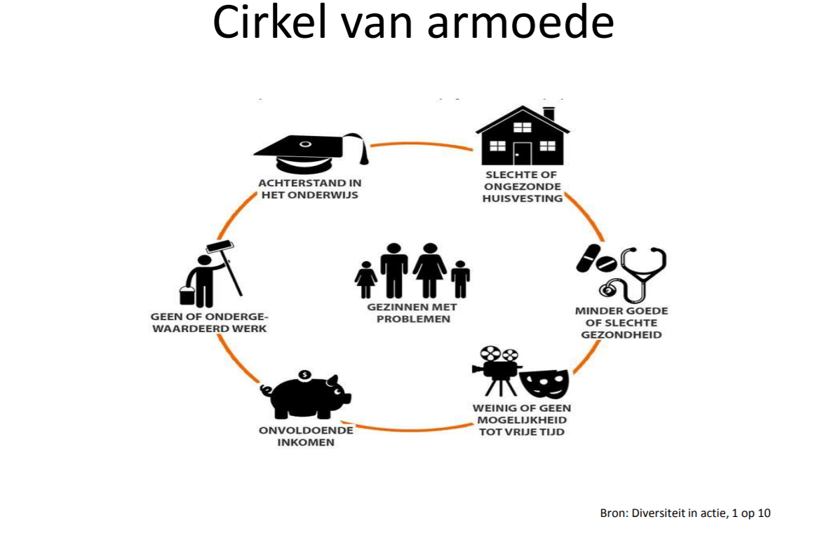
RC Gent– 16.11.2020

Slide 22
Amoederisico’s
Leefloon
Eenoudergezin met minderjarig kind
Wachten sociale woning
Niet-werkende werkzoekende
Schooltoelage (33,6% basis – 39% secundair)
Laaggeschoolde moeder (>30%)
Thuistaal geen Nederlands (30%)
Vroegtijdig schoolverlaten (18% secundair)
RC Gent– 16.11.2020

Slide 23
Armoedegrens vs leefloon
1 volwassene
€ 1.139 vs € 892,70
2 volwassenen:
€ 1.709 vs € 1.190,26
2 volwassenen (koppel) + 1 kind
€ 2.051 vs € 1.230,27
1 volwassene + 1 kind:
€ 1.481 vs € 1.230,27
RC Gent– 16.11.2020

Slide 24
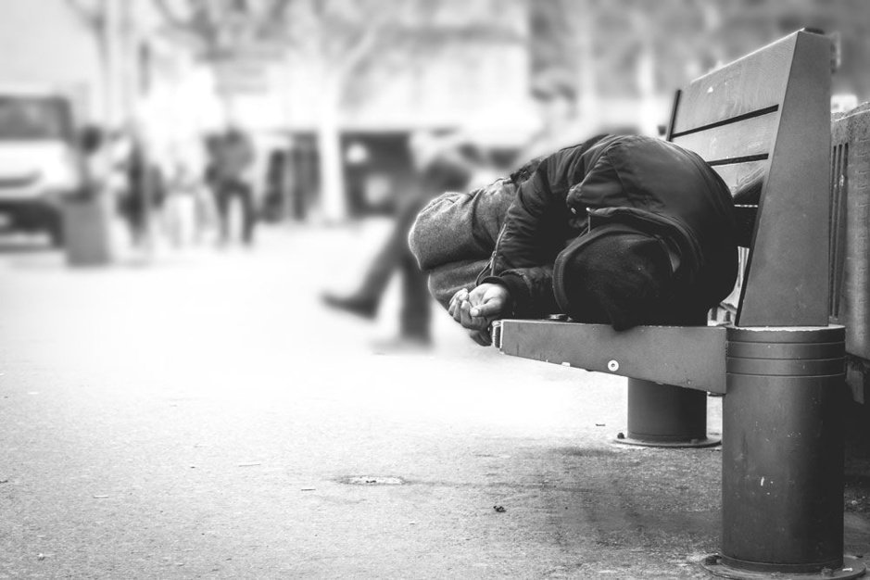
Dak- en thuislozen
500 geregistreerd bij OCMW - Gent
RC Gent– 16.11.2020

Slide 25


RC Gent– 16.11.2020
En toen kwam
CORONA
Een van de grootste uitdagingen van de epidemie is de onzekerheid – Dr. Peter Piot

Slide 26
Door Corona
Meest kwetsbaren opnieuw hardst getroffen
Onzichtbare oudere alleenstaanden
Jonge gezinnen
Schuldbemiddeling groeit
Verlies van loon
Wegvallen van Studentenjobs
Leefloon werd niet verhoogd
RC Gent– 16.11.2020

Slide 27
corona
--Voorraad Voedselbank dalend
- Kras – nog enkel voedselbedeling
Sociale Restaurants dicht
Goedkope warme maaltijden vanuit OCMW
Meer vraag bij de voedselbedelingspunten
RC Gent– 16.11.2020

Slide 28
1e Corona - golf
Vraag naar voedsel + 12-30%
Jongere gezinnen
Mensen die werk hebben
Prijsstijging tot 13%
RC Gent– 16.11.2020

Slide 29
Digitale kloof
Digitale ongeletterdheid
Hard- en software
Internetaansluiting
Scholing – ook van de ouders
400 laptops – repair-café’s
www.gentrepareert.be
Nu 15.000 onderwijs
RC Gent– 16.11.2020

Slide 30

Gent en Corona
2 departementen – ruim armoedebeleidsplan
Gent Helpt – vrijwilligerspool
Traject materiële Hulp
Solidariteitsfonds
Innovatiefonds
Warme maaltijden
Nacht- en dagopvang
RC Gent– 16.11.2020

Slide 31

Aub – spreek erover !
RC Gent– 16.11.2020

Slide 32
Bedrijvensteun
Bakkerij Aernoudt Honda Motors
Tupperware Uulki
United Petfood Winkelcentrum Zuid
Primark LCD Juice
De Zonnebloem Bavet
Amcor Flexibles UZGent
Pietercil Cargill
‘t Pakhuis Guido
Gandaham Ikea
Bloedinzameling UGent
RC Gent– 16.11.2020

Slide 33
Steunen?
Wijn kopen
Food-en wijncheques
60% Fiscaal aftrekbare gift over KBS rekening
naar Fonds vrienden van VOG
Schenking vanuit uw bedrijf
- Legaat
DOEN !!!
RC Gent– 16.11.2020

Slide 34
Fonds Vrienden van VOG
Fiscale aftrekbaarheid 60% voor particulieren
Overschrijven naar Bankrekening
nr. BE10 0000 0000 0404
van de Koning Boudewijnstichting
Met unieke gestructureerde vermelding 019/1780/00039
RC Gent– 16.11.2020

Slide 35


?????
RC Gent– 16.11.2020

